Slide 1
合理的结构方式：
从最大的矩形开始分解，每次分解必须在上层分解所形成的矩形进行。
每次分解只能使用直线段，该线段必须贯穿被分解的矩形（即线段两点必须落在矩形的边界上，缺一不可），如左图2,3,4不能一次产生，必须先分为2~3和4，随后再切分2~3
2
3
说明：左图为被切割成6块的长方形，该长方形切割图有几十种合理的结构方式可以描述该图的形成过程，如下图所示(只展示其中三种，还有诸多可能未展示)
1
5
6
4
……
1
6
1
5
6
1
5
6
5
4
4
4
2
3
2
3
2
3
方式一：先切分为1~4的左部分和5~6的右部分共两部分；随后左部分分为1和2~4，右部分分为5和6；接着分为2~3和4部分；最后切分2和3
方式二：先切分为1的左部分，2~5的中部分和6的右部分共三部分；随后中部分分为2~4和5，接着2~4分为2~3和4部分；最后切分2和3
方式三：先切分为1的左部分，2~4的中左部分，5的中右和6的右部分共四部分；随后中左部分分为2~3和4；最后切分2和3
人与机器的共同任务：请对你拿到的长方形，画出你认为最合理的一种结构方式(只需要画出你认为最好的一种组合)，以上图的案例方式标注)

Slide 2
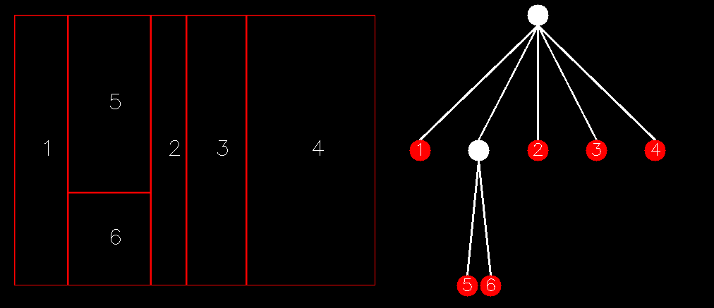
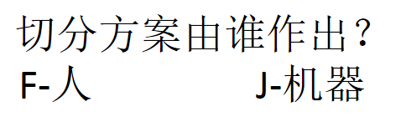
你的任务：
实验时，屏幕中央呈现1张确定的图片，针对该确定的图片，机器和人分别给出了其切分结构图，而你看到的结构图是从人和机器答案中随机抽取出来的其中一个，因此该答案可能由人作出，也可能由机器作出
你认为，是人作出的按【F】键，是机器作出的按【J】键
时间不限，你有充足时间考虑。
每次请只按一次键，不要多次按键 ！
实验过程中有任何问题请与主试联系！
流程图：

